Slide 1

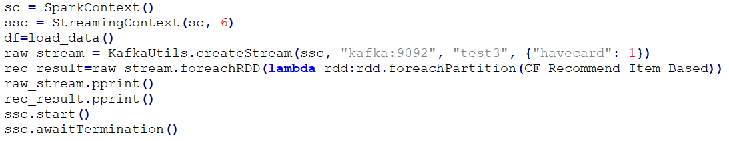
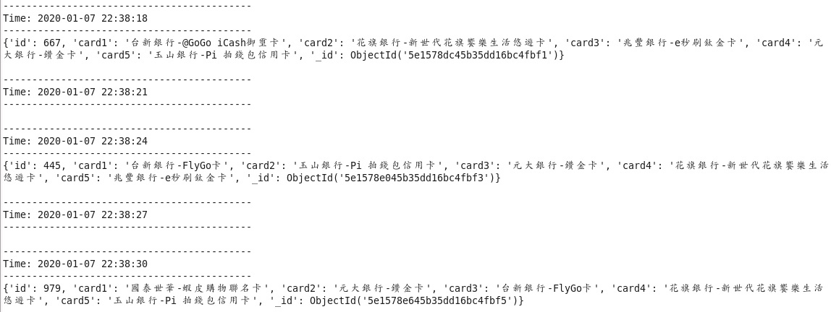
推薦模型-有卡推薦模型
流程: 1.準備PTT資料→2.比較協同過濾及SVD三種模型→3.透過spark streaming推薦
模型寫入Spark Streaming API
Spark Streaming 推薦信用卡
前端呈現
資料萃取
推薦模型
雲端架構
未來展望
資料串流
預測模型
報告人：黃郁豪

